Slide 1
Meta Learning Model
for Keypoint Coordinate Prediction
and Pose Classification
DLP
final project
Group13 林子淩, 黃亭晅, 陳泳翰

Slide 2
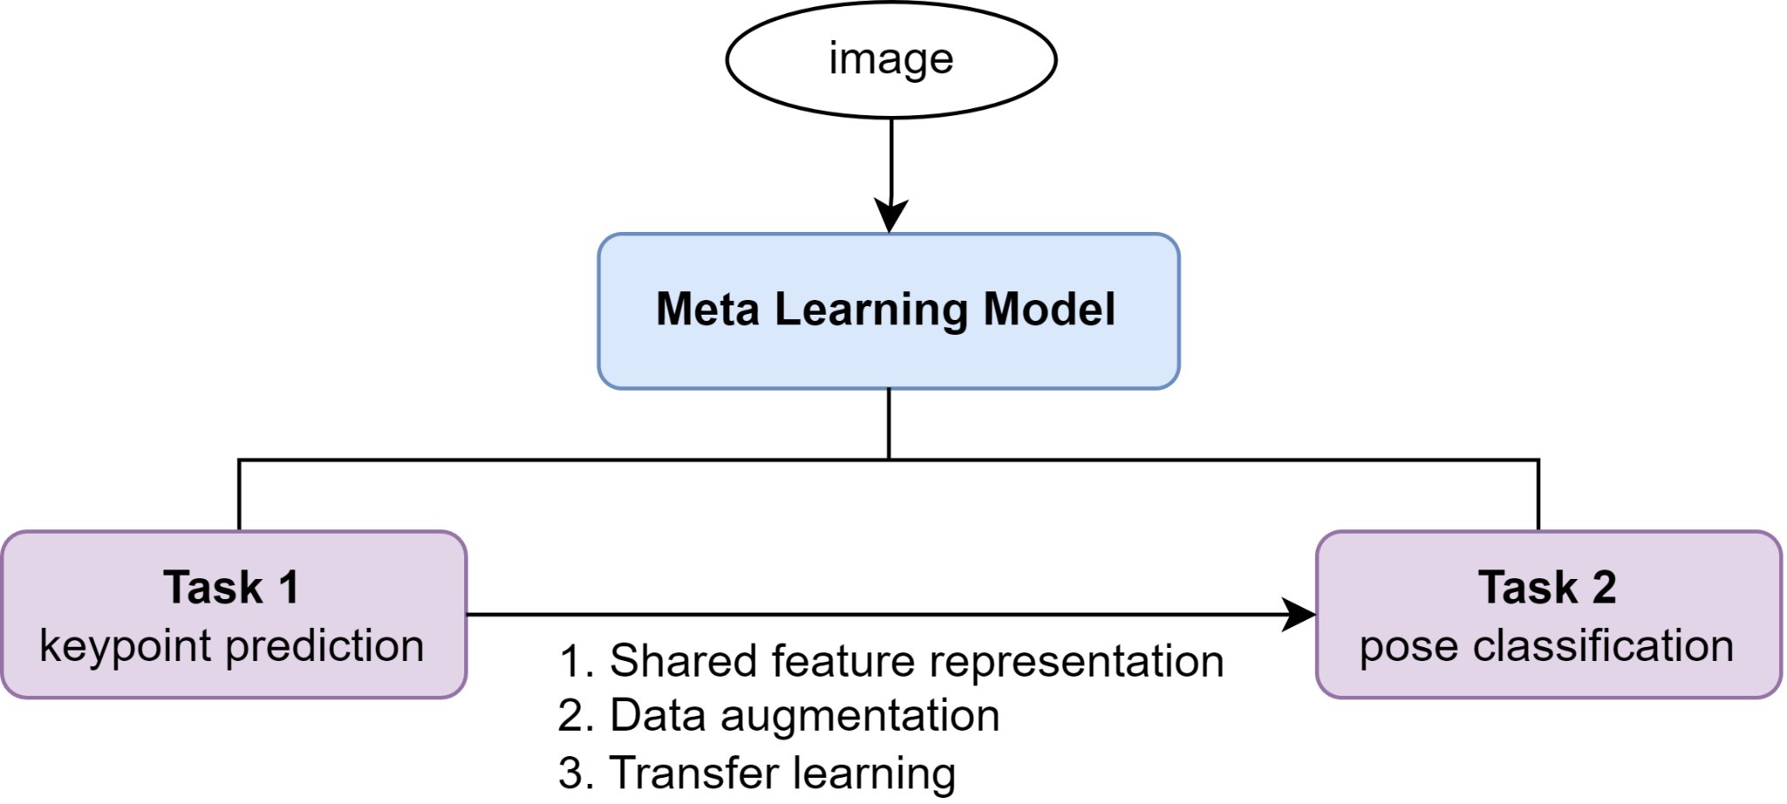
Meta Learning for 2 tasks
Notes:
使用關鍵點預測任務來輔助姿勢分類任務有以下優勢：
共享feature representation：關鍵點預測任務和姿勢分類任務可以共享底層的特徵表示。這意味著在進行meta learning時，學習到的特徵表示可以在兩個任務之間進行共享和轉移，從而提高模型的效能和泛化能力。
data augmentation：通常，關鍵點預測任務可以用作一種資料增強方式。通過預測圖像中的關鍵點位置，模型可以更好地理解圖像的結構和細節。這種資料增強可以使得模型更好地捕捉到姿勢分類任務中的關鍵特徵，提高模型的性能。
transfer learning：透過使用關鍵點預測任務來輔助姿勢分類任務，可以利用預測關鍵點的知識來提供額外的信息。這些預測的關鍵點位置可以用於更好地理解圖像中的姿勢和結構，從而改進姿勢分類的結果。這種遷移學習的方式可以幫助模型在較少標記數據的情況下更好地進行姿勢分類任務。
總結而言，以關鍵點預測任務輔助姿勢分類任務可以實現特徵共享、資料增強和遷移學習的優勢。這種設計方式可以提高模型的性能、泛化能力和樣本效率，同時幫助模型更好地理解圖像中的結構和姿勢。

Slide 3
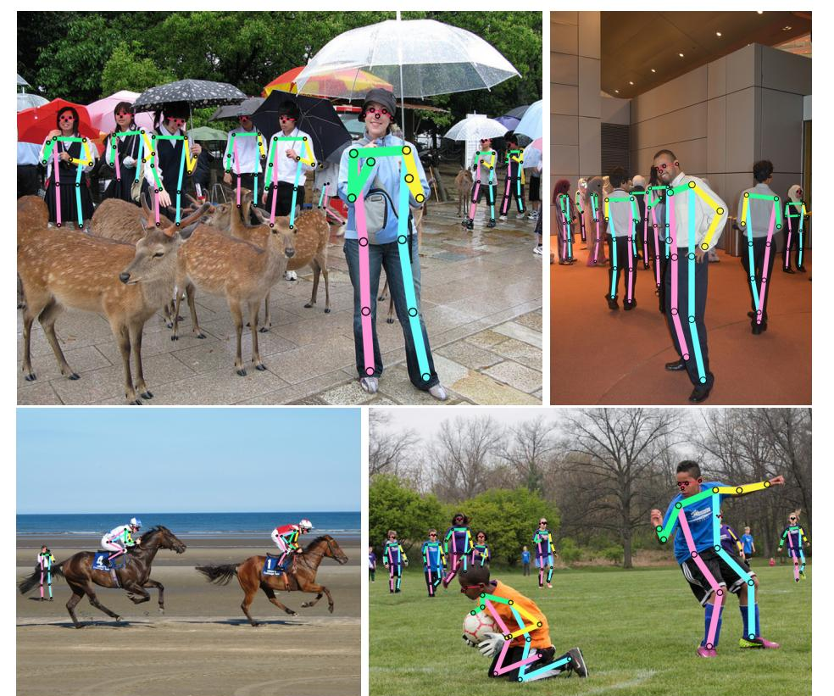
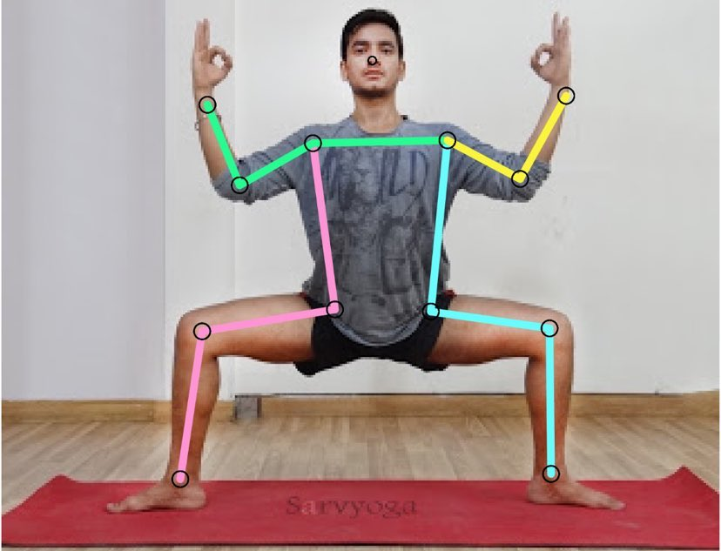
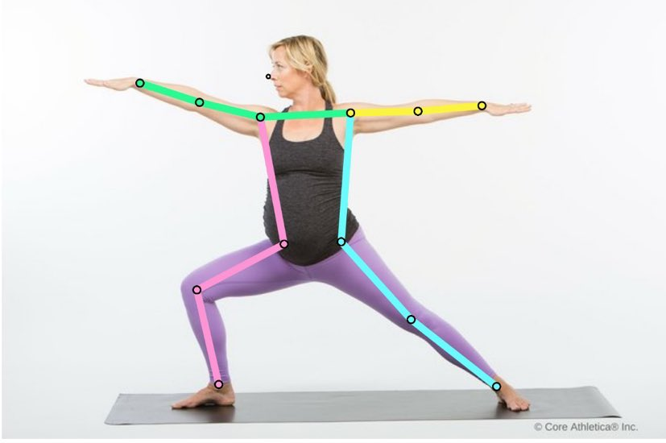
Task 1 : Keypoint coordinate detection
PRTR keypoint detection
our dataset
Notes:
學習用設計更簡單的模型做到keypoint detection(不需要先做bounding box detection)
將PRTR finetune在我們的資料集上

Slide 4
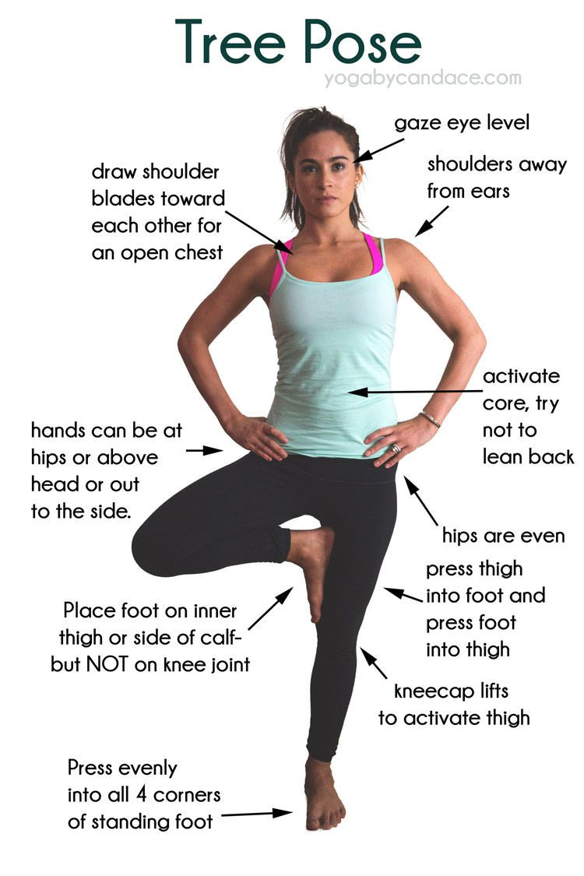


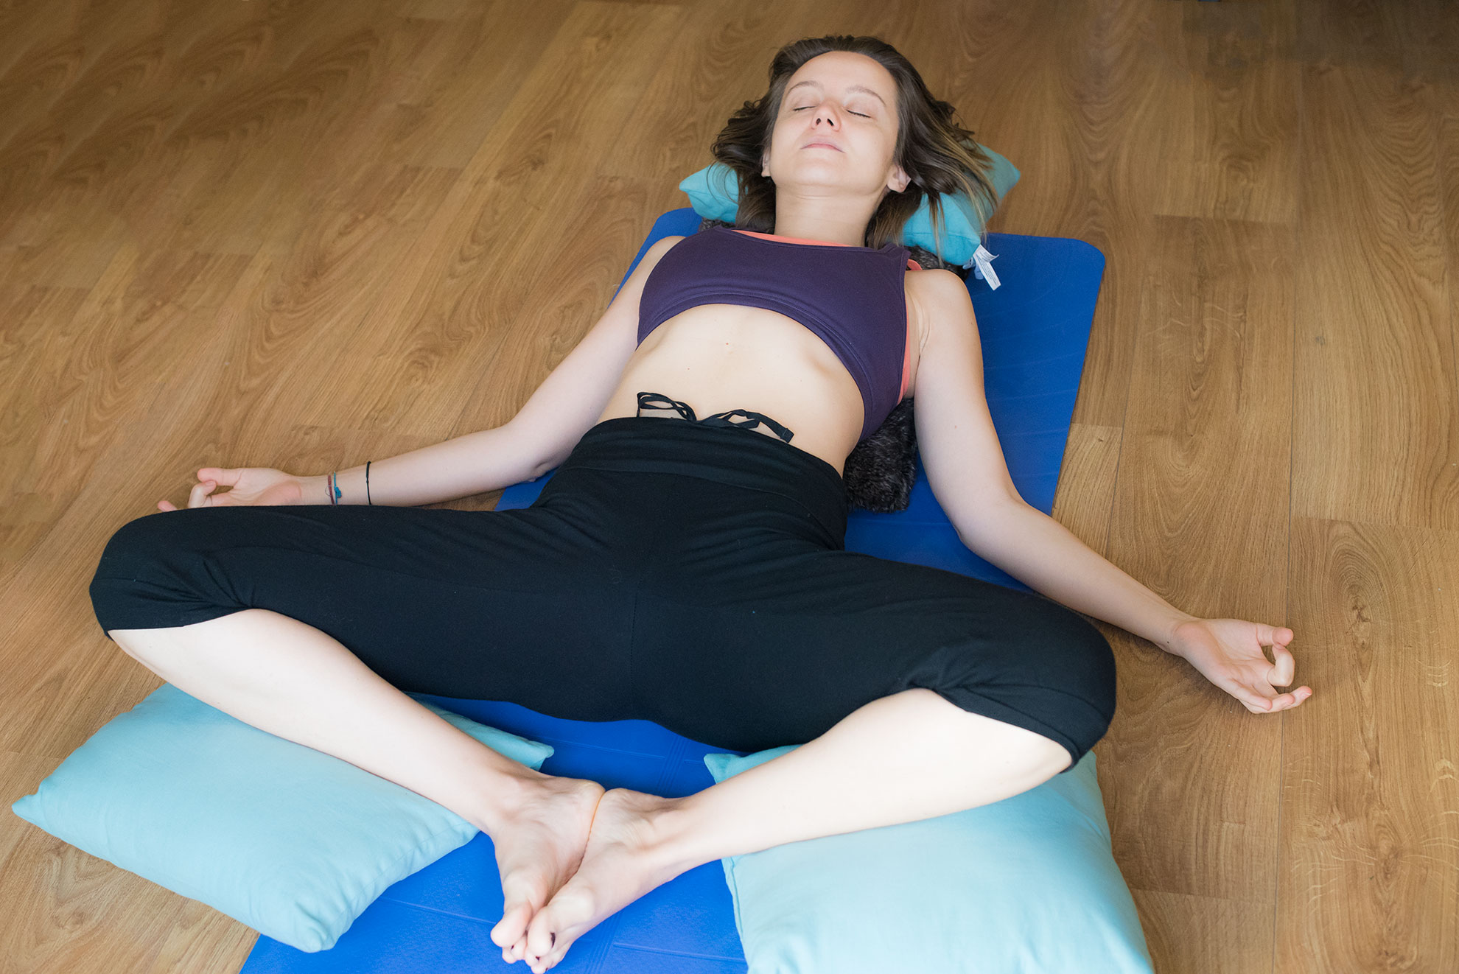
Task 2 : Pose classification
same pose,
different background
same pose,
different angle
Notes:
另一個任務，我們的資料集本身是一個pose classification task資料集，希望通過另外設計的keypoint detection learning過程
加強pose classification的效果，並跟沒有做meta learning，單一訓練做classification task的baseline相比，觀察performance差異
有些類別分類比較難，有背景不同的問題(上面兩張圖)、角度問題(像是下方兩張圖)，
如果通過關節點的相對位置來協助預測可能會更容易

Slide 5
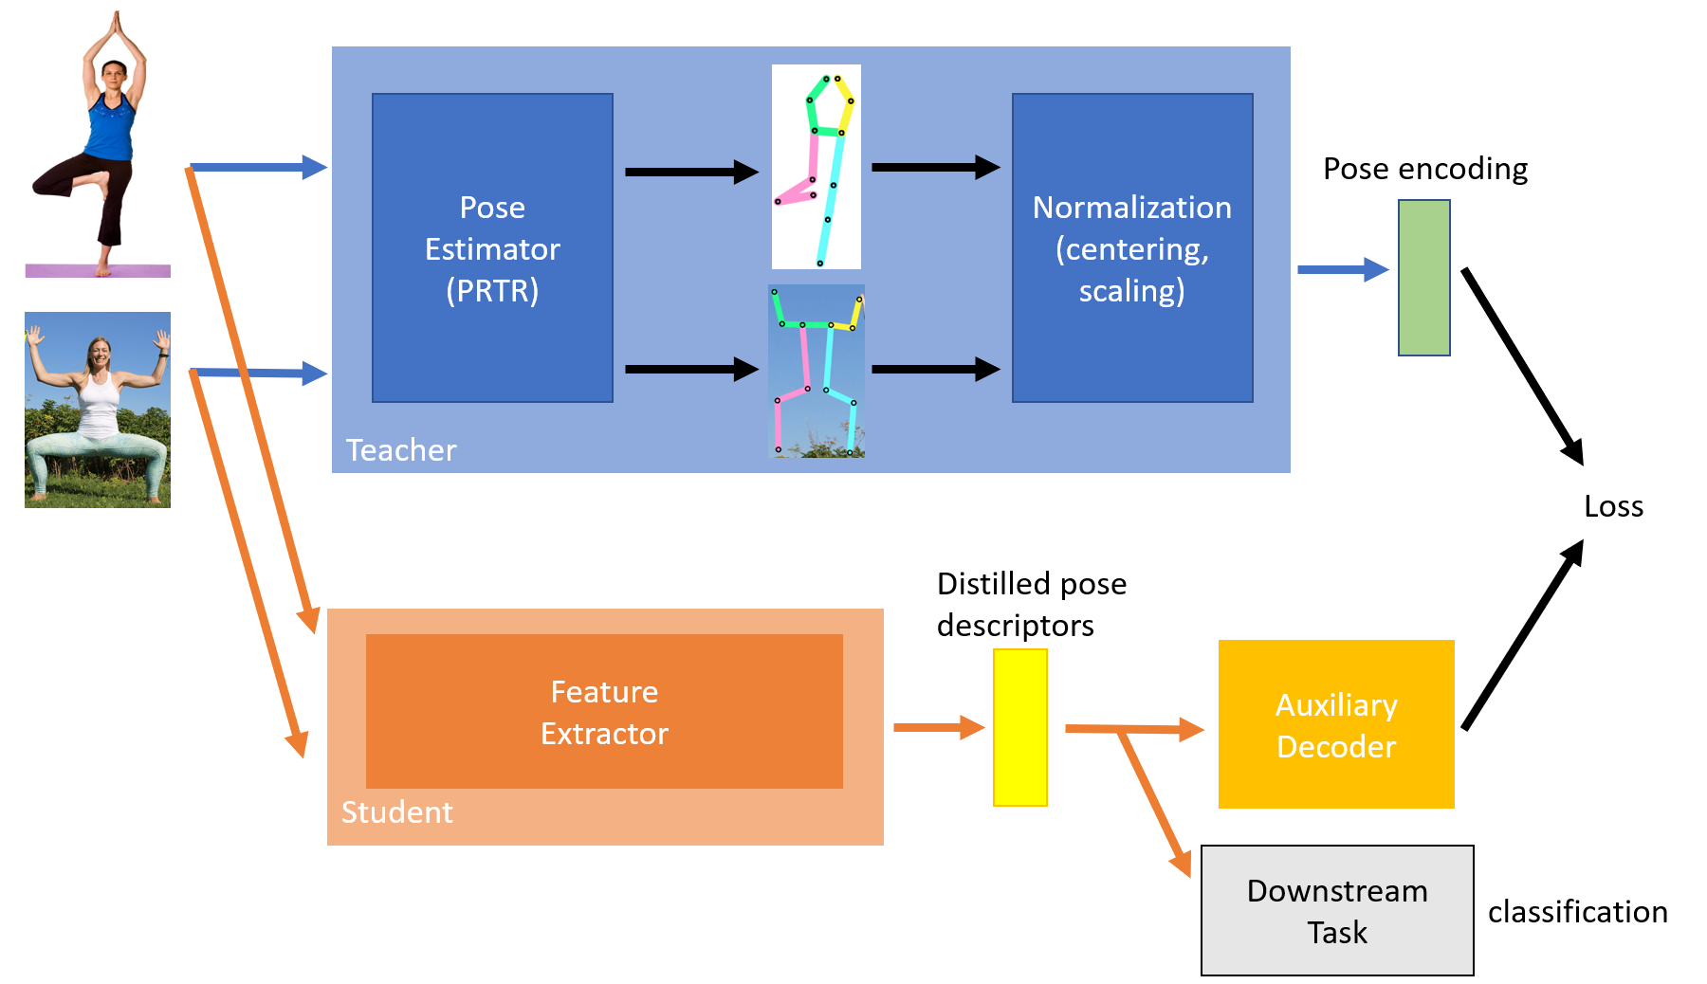
Model Architecture
pose label

Slide 6
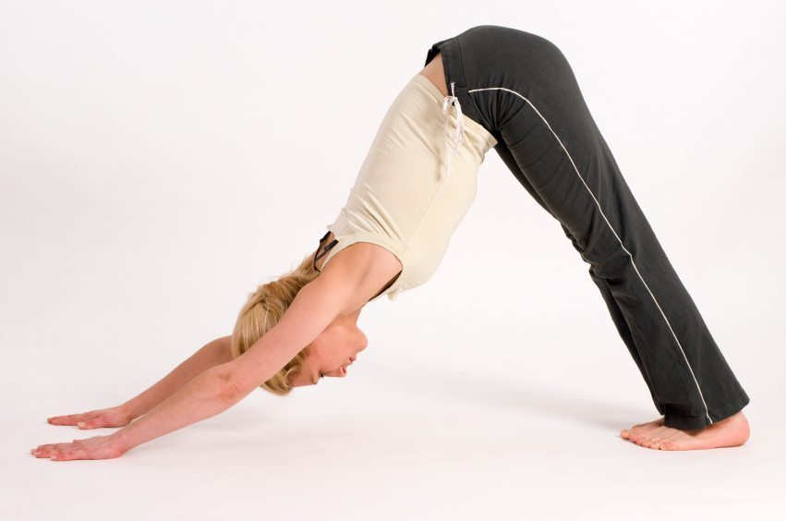


Dataset
contains 1551 images (1081 in train, 470 in test) and 5 classes
uses test set for training
class
downdog
goddess
plank
tree
warrior2
Notes:
想要嘗試看有加入keypoint資訊輔助，能不能對classification task的準確性有幫助，
讓在training時只需要少量的訓練資料，meta learning就可以完成兩個任務，因此將test set當作訓練Meta learning model的訓練資料

Slide 7
Experiment Result
pretrained | include head points | image size | test acc | baseline
✖ | 13 | 512x512 | 74.75 (+2.78) | 71.97
✔ | 13 | 512x512 | 82.24 (+3.05) | 79.19
✖ | 13 | 384x288 | 77.24 (+0.55) | 76.69
✔ | 13 | 384x288 | 87.14 (+1.57) | 85.57
✖ | 12 | 384x288 | 79.46 (+0.46) | 79.00
✔ | 12 | 384x288 | 85.57(+0.19) | 85.38
Notes:
baseline:單一訓練分類任務，沒有keypoint輔助
384*288 (PRTR的input size，可能比較沒有形變)
實驗的結果，但可以補充baseline acc高的最終也會讓keypoint loss比較低，所以得到結論是 我們一開始雖然是要讓keypoint 影響acc，但其實他們會互相影響，而且都是正向的
在少量有label的資料訓練之下，通過現有的sota model來產生label，學習做keypoint prediction的同時也能增加classification的效果
include head point: 12 point相對缺少頭部位置訊息，在沒有pretrain的時候會需要這個資訊做為一個參考點。但在pretrain的情況下，模型的判斷能力上升，這個資訊變得比較沒有那麼重要，反而可能因為pose的遮擋造成label不夠準確，反而影響模型的預測能力。

Slide 8
Experiment Result
pretrained | include head points | image size | test keypoint loss
✖ | 13 | 512x512 | 0.0252
✔ | 13 | 512x512 | 0.0243
✖ | 13 | 384x288 | 0.0247
✔ | 13 | 384x288 | 0.0240
✖ | 12 | 384x288 | 0.0247
✔ | 12 | 384x288 | 0.0238

Slide 9
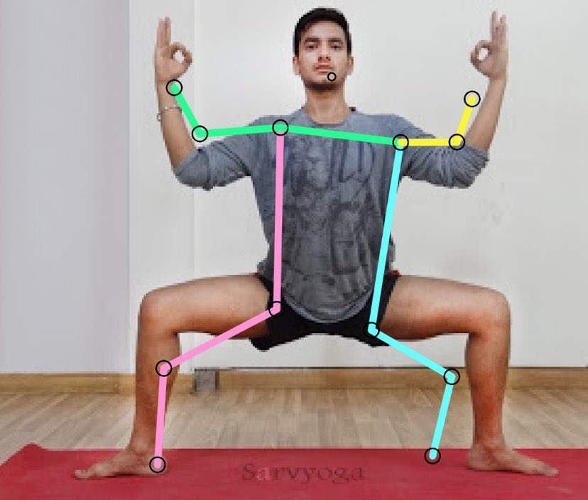
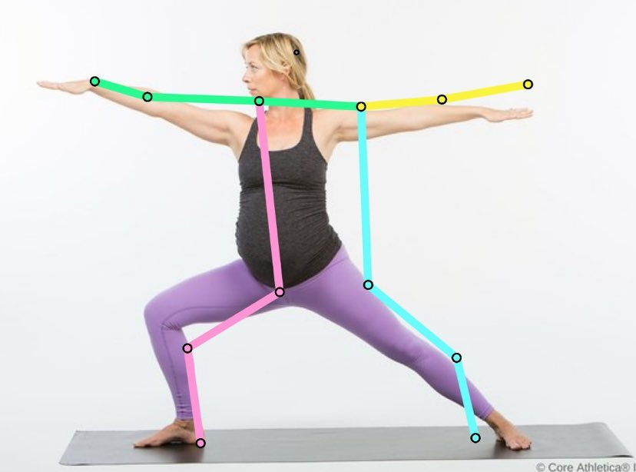
Demo Result
our model (w/ meta learning)
PRTR finetune

Slide 10
Thank you!
Notes:
建構一個架構更簡單基礎的meta model，在sota keypoint prediction model的指導下，省去預測bounding box的步驟，
可以同時做keypoint prediction和pose classification兩個任務。並且在聯合訓練這兩個任務之下，讓兩個task可以互相補充資訊，
並對兩任務的表現都有正向的影響。
future work：資料增強skill、拿其他sota model來訓練基礎模型來評估效果、嘗試再壓縮模型看看能不能使用更基礎的模型完成一樣的任務。

